Slide 1

iDempiere
Autores:
Juan Luis Sánchez Romero
Juan Carlos Ruiz García
Guillermo Bueno Vargas
Arturo Cortés Sánchez

Slide 2

¿Qué es un ERP?
ERP (Enterprise Resource Planning – Planificación de Recursos Empresariales)
Conjunto de sistemas de información que permite la integración de ciertas operaciones de una empresa (producción, logística, inventario, envíos y contabilidad)

Slide 3

¿De qué vamos a hablar hoy?
iDempiere
¿Qué es iDempiere?
Descripción de la instalación
Funcionalidades
Ventajas e inconvenientes
Empresas que lo han implantado
Caso practico
Webgrafía

Slide 4
¿Qué es iDempiere?
1

Slide 5



¿Qué es iDempiere?
También es conocido como OSGI + Adempiere. Es un software ERP de código abierto, que incluye también funcionalidades de Administración de la Relación con los Clientes y Administración de la cadena de suministro.
Incluye todas las funciones de un ERP moderno siendo altamente extensible a través de plugins, permitiendo ser configurado para cada caso específico de negocio.
=
+

Slide 6


Un poco de historia
1999: Jorg Janke crea Compiere, un ERP open source.
2006: Disputas entre la empresa desarrolladora y la comunidad llevan a la creación de un fork, Adempiere.
2008-2010: Se comienza a trabajar en una propuesta diseño modular del ERP, con algunas implementaciones OSGI como Apache Felix.
2011-2012: Diferencias entre los desarrolladores y la comunidad llevan a que los dos principales aportadores lanzaran iDempiere. Una versión OSGi, ampliamente extensible mediante plugins.

Slide 7
Descripción de la instalación
2

Slide 8




Descripción de la instalación
Para ejecutar iDempiere es necesario tener la versión JDK de Java (no JRE),y una base de datos (PostgreSQL y Oracle están soportadas).
Los ejemplos a usar son:
Ubuntu 16.04.1 64 bits
PostgreSQL 9.6.1
PostgreSQL contrib (para apoyo a UUID)
OpenJDK 1.8.0_91

Slide 9
Funcionalidades
3

Slide 10





Funcionalidades
Aplicación web
iDempiere es accesible en navegadores como Firefox, Chrome e Internet Explorer permitiendo acceder a documentos relacionados a través de links dentro de la aplicación.
Flujos de trabajo
Cuenta con un motor basado en el estándar WfMC (WfMC Standards Framework), para administrar los flujos de trabajo.
Reportes
iDempiere incluye un sistema de generación de reportes simple, poderoso y configurable.
Estadísticas
Generación de gráficas.
Plugins
La wiki de iDempiere permite a los usuarios calificar los desarrollos que son publicados en el "plugin market".

Slide 11
Ventajas e inconvenientes
4

Slide 12

Ventajas
Flexibilidad.
Viabilidad a largo plazo.
Altamente escalable.
Menor costo de propiedad: Software sin costo de licencia.
Código abierto.
Independencia tecnológica.
Interoperabilidad.
Integración con otros sistemas software.

Slide 13

Inconvenientes
Version mayor a Java 1.7
Interfaz sencilla.
Configuración avanzada para lograr uso multiusuario.
Poca flexibilidad en cuanto a elaboración y personalización de reportes.

Slide 14
Empresas que lo han implantado
5

Slide 15
PAÍSES QUE LO UTILIZAN
PAÍSES BAJOS
ALEMANIA
RUSIA
USA
ITALIA
ESPAÑA
JAPÓN
CHINA
INDIA
ARGENTINA

Slide 16



Empresas que lo han implantado con éxito
Notes:
Europart: ha conseguido mayores niveles de eficiencia en los procesos productivos, es posible mejorar el servicio al cliente en terminos precio, entrega y condiciones de compra. Se combinan con LVD y trailerEffecter. Se unen para mejorar el recambio de vehiculos industriales, equipos de taller y accesorios.

Slide 17
Caso práctico
6

Slide 18

Caso práctico
Para el caso práctico, utilizaremos la versión Web, para ahorrarnos el proceso tedioso de instalación.
https://test.idempiere.org/webui/

Slide 19
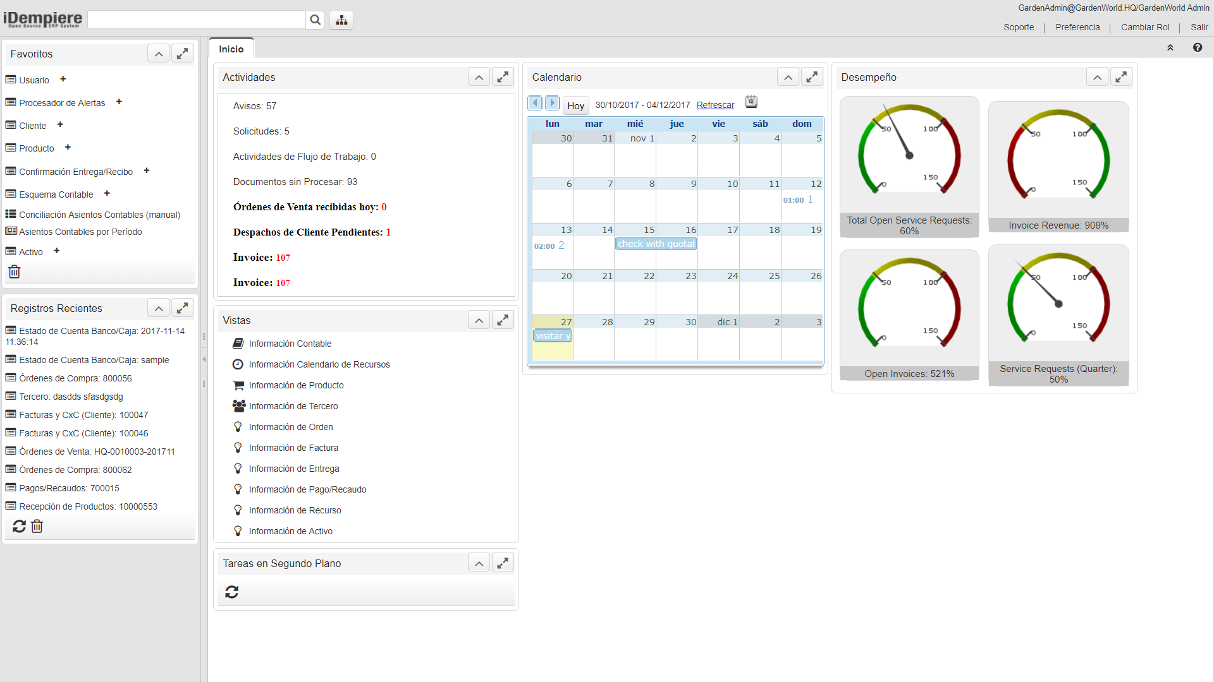
Caso práctico

Slide 20
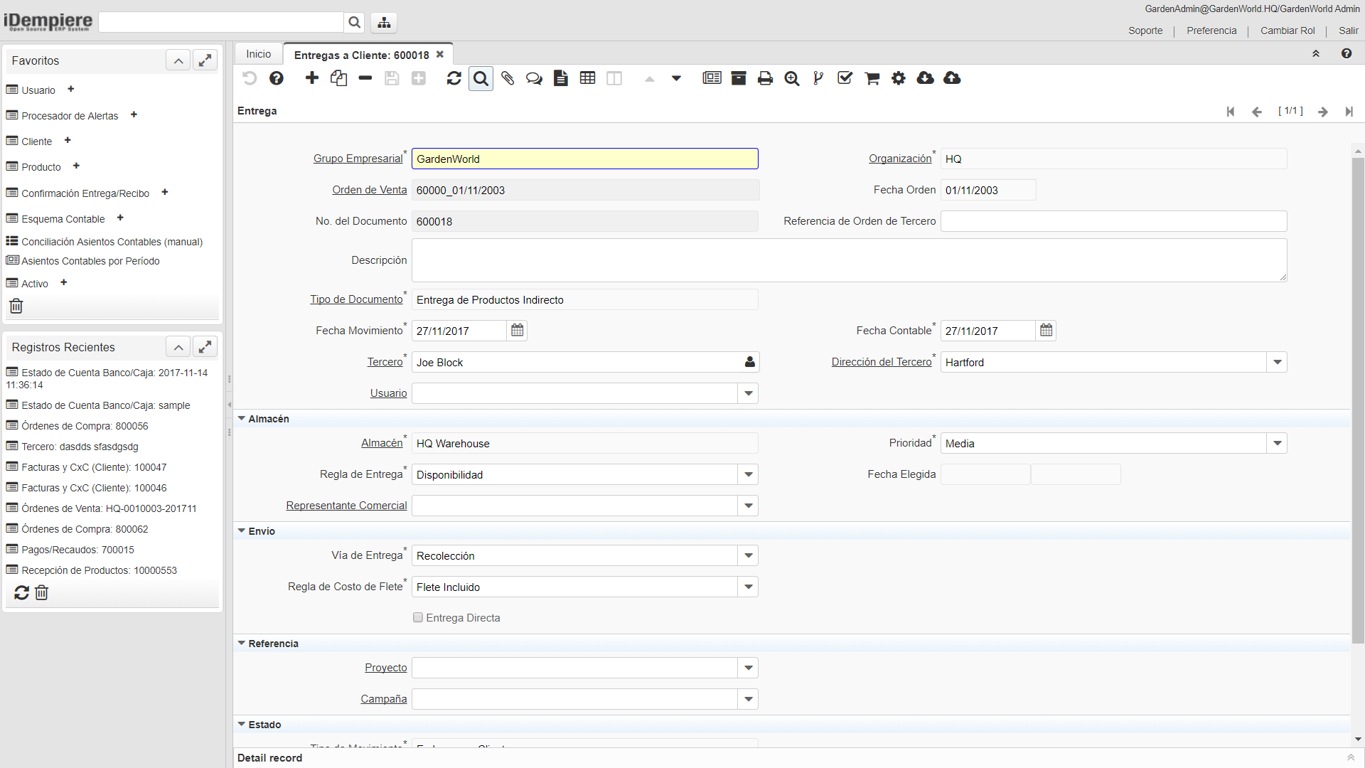
Caso práctico

Slide 21
Webgrafía
7

Slide 22
Webgrafía
http://wfmc.org/wfxml/2
http://www.aner.com/que-es-un-erp.html
https://es.wikipedia.org/wiki/IDempiere
http://wiki.idempiere.org/es/P%C3%A1gina_principal
https://prezi.com/eqw6krr9pn3l/idempiere/
http://wiki.idempiere.org/en/Install_Prerequisites
https://test.idempiere.org/webui/

Slide 23

¡Gracias!
¿Alguna pregunta?
😉

